Slide 1
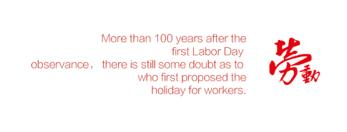



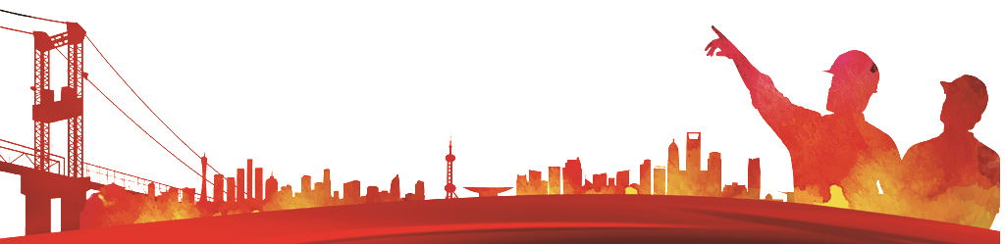
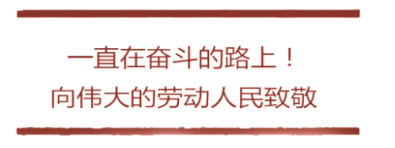

Slide 2


https://www.ypppt.com/
五一国际劳动节（International Labor Day或者May Day），又称国际劳动节、劳动节，是世界上大多数国家的劳动节。节日源于美国芝加哥城的工人大罢工，为纪念这次伟大的工人运动，1889年的第二国际成立大会上宣布将每年的五月一日定为国际劳动节。中国中央人民政府政务院于1949年12月作出决定，将5月1日确定为劳动节。

Slide 3

目录
壹
肆
贰
五一劳动节简介
向劳模学习
叁
幸福都是奋斗出来的
弘扬劳动精神 为新时代讴歌

Slide 4


壹
五一劳动节简介

Slide 5


五一劳动节起源发展
在美国，工人们每天要劳动14至16个小时，有的甚至长达18个小时，但工资却很低。沉重的阶级压迫激起了无产者巨大的愤怒。他们知道，要争取生存的条件，就只有团结起来，通过罢工运动与资本家作斗争。工人们提出的罢工口号，就是要求实行八小时工作制。
十八世纪末，美国和欧洲等许多国家，逐步由资本主义发展到帝国主义阶段，为了刺激经济的高速发展，榨取更多的剩余价值，以维护这个高速运转的资本主义机器，资本 五一国际劳动节家不断采取增加劳动时间和劳动强度 的办法来残酷地剥削工人。

Slide 6

五一劳动节起源发展
大罢工
1884年10月，美国和加拿大的八个国际性和全国性工人团体，在美国芝加哥举行一个集会，决定于1886年5月1日举行总罢工，迫使资本家实施八小时工作制。这一天终于来到了。5月1日，美国2万多个企业的35万工人停工上街，举行了声势浩大的示威游行，各种肤色，各个工种的工人一齐进行总罢工。
节日确定
为纪念这次伟大的工人运动，1889年7月，在恩格斯组织召开的第 二国际成立大会上宣布将每年的五月一日定为国际劳动节，简称“五一”。这一决定立即得到世界各国工人的积极响应。

Slide 7
贰
幸福都是奋斗出来的

Slide 8

总书记说：幸福都是奋斗出来的
幸福是奋斗出来的
把蓝图变为现实，将改革进行到底，无不呼唤不驰于空想、不骛于虚声的奋斗精神，无不需要一步一个脚印踏踏实实干好工作。天道酬勤，日新月异。2018年是全面贯彻党的十九大精神的开局之年，将迎来改革开放40周年，也更需要激荡创造伟力、昂扬奋斗决心。极不平凡的2017年书写下难以磨灭的精彩回忆，超乎寻常的2018年也必将记录下中国人民开拓美好未来的壮志雄心。

Slide 9

坚持爱国奉献，无怨无悔
我们伟大、可爱的祖国有着辽阔的疆域、美丽的山河、温和的气候、丰富的资产、创造出了令人羡慕的古代文明。我们的祖国像一颗璀璨耀眼的明珠，闪烁在东方。

Slide 10

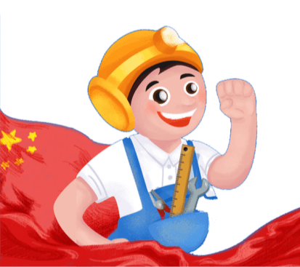
爱岗敬业 争创一流
把蓝图变为现实，将革命进行到底，无不呼唤不驰于空想、不骛于虚声的奋斗精神,无不需要一步一个脚印踏踏实实干好工作。
节日PPT模板 http://www.ypppt.com/jieri/

Slide 11

为复兴中国梦而奋斗
中华民族伟大复兴的中国梦,需要一步一个脚印、一代接着一代人去实现。行百里者半九十。中华民族伟大复兴,绝不是轻轻松松、敲锣打鼓就能实现的。必须准备付出更为艰巨、更为艰苦的努力。
Notes:
https://www.ypppt.com/

Slide 12
叁
弘扬劳动精神 为新时代讴歌

Slide 13

弘扬劳模精神，争做时代楷模
劳模，奏响的是劳动的赞歌，张扬的是劳动的精神。表彰劳模、学习劳模，既是我国亿万劳动群众的杰出代表享受国家荣誉的辉煌时刻，更是大力弘扬社会主义劳动精神的精华——劳模精神的极好契机。进一步弘扬劳模精神，为激励全国各族人民团结奋斗凝聚强大精神力量，体现了党和国家对我国工人阶级和广大劳动群众的高度尊重，彰显了中国特色社会主义的社会本质。

Slide 14

弘扬劳模精神，激发梦想力量
中国特色社会主义是不断发展、不断前进的事业,犹如一部鸿篇巨作,需要一代又一代辛勤的劳动者继续奋笔书写。幸福不会从天而降,蓝图也不会自动成真。
弘扬劳动精神,就是要脚踏实地,兢兢业业,追求卓越;就是要干一行爱一行,专一行精一行,立足平凡的工作岗位干出不平凡的业绩用劳动成果展现自我价值,用实干精神为党和人民的事业贡献力量
中华民族伟大复兴的中国梦,需要靠辛勤的劳动创造,靠奋斗精神引领。始终崇尚劳动,弘扬劳模精神、劳动精神,重视发挥工人阶级和广大劳动群众的主力军作用,追梦的脚步才格外坚实,圆梦的力量才更加澎湃。

Slide 15
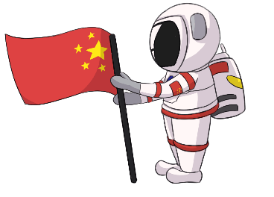


弘扬劳模精神，助推名族复兴
2017年的《政府工作报告》提出,要大力弘扬工匠精神,厚植工匠文化恪尽职业操守,祟尚精益求精,完善激励机制,培育众多“中国工匠打造更多享誉世界的“中国品牌”,推动中国经济发展进入质量时代。
中国作为“制造大国”正在稳步向“创造强国”跨越。从嫦娥二号卫星、北斗卫星导航系统、神舟七号飞船、天宫二号空间实验室、歼-20战斗机国产大飞机C919,到高铁复兴号、世界最大口径射电望远镜、055型万吨大型驱逐舰、辽宁号航母、蓝鲸一号钻井平台、蛟龙号载人潜水器弘扬工匠精神,正在为推进中国制造的“品质革命”提供源源不断的动力。

Slide 16

三百六十行 行行出状元
“三百六十行行行出状元”,任何一个大项目,任何一个新发明都需要不同的劳动予以完善,大技术大项目需要工匠,看似不起眼的平凡工作同样需要工匠,工匠无处不在,只有劳动者处处发扬工匠精神,企业才能多出效益。
劳动的目的是出成果出效益,不能靠蛮干硬干,应突出智慧,心要细专业化知识要强。
当今社会,科技推广运用的速度异常快要在社会中立足,要在竟争中夺胜,更需靠“智”去创造,在干中学,在学中干,爱岗敬业,乐于奉献,以主人翁的姿态全身投入;钻研技术,精益求精,做创新发展的先行者在实践中汲取智慧和力量,掌握谋生和为社会作贡献的技巧,以担负强国和强省的重任。

Slide 17
肆
向劳模学习

Slide 18
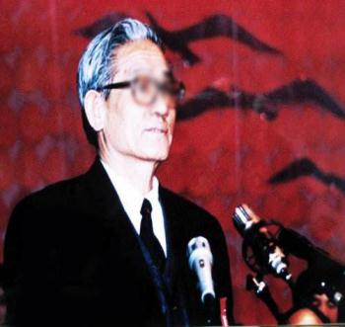
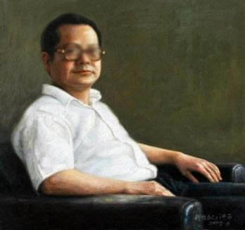
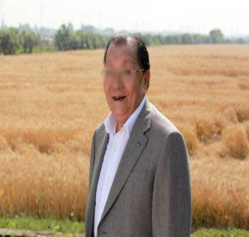
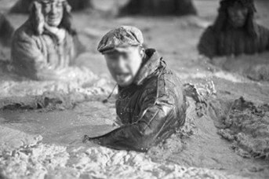
新中国楷模
马恩华
徐虎
吴仁宝
王进喜
杰出的社会主义企业家。在他入职保定棉厂后由经济效益在省内同行业倒数第一变为当年盈利800万元。
专攻房修水电技术，多次被评为全国劳动模范，口号“辛苦我一人，方便千万家。”
华西村30多年的当家人，把华西村从苏南一个默默无闻的乡村变为闻名全世界的第一乡村。
中国石油工人的光辉典范，他为祖国石油工业的发展和社会主义建设立下了不朽的功勋，劳模典范。

Slide 19
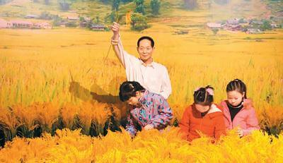
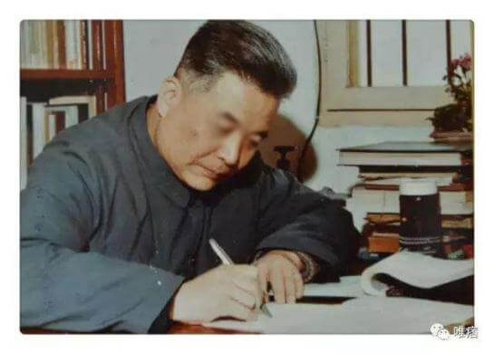
新中国楷模
时传祥
“宁肯一人脏，换来万户净” ，他的毫不利己、专门利人的崇高精神，曾受到了党和人民的高度赞扬，1952年在北京市崇文区清洁队工作。随后被评为全国著名劳动模范
袁隆平
邓稼先
中国杂交水稻育种专家，根据他育种的杂交水稻品种及研究，水稻单位产量由亩产300公斤上升到900公斤以上。他也被广泛誉为“杂交水稻之父”。2014年3月，袁隆平因对粮食安全贡献，被提名诺贝尔和平奖。
中国科学院院士，著名核物理学家，中国核武器研制工作的开拓者和奠基者，为中国核武器、原子武器的研发做出了重要贡献。

Slide 20

学劳模
学劳模,就要学习他们爱岗敬业、为国为民的主人翁精神,争创一流、与时俱进的进取精神,艰苦奋斗、艰难创业的拼搏精神,勇于创新、不断改进的开拓精神,淡泊名利、默默耕耘的“老黄牛”精神,甘于奉献、乐于服务的忘我精神,紧密协作、相互关爱的团队精神。

Slide 21



Slide 22
更多精品PPT资源尽在—优品PPT！
www.ypppt.com
PPT模板下载：www.ypppt.com/moban/ 节日PPT模板：www.ypppt.com/jieri/
PPT背景图片：www.ypppt.com/beijing/ PPT图表下载：www.ypppt.com/tubiao/
PPT素材下载： www.ypppt.com/sucai/ PPT教程下载：www.ypppt.com/jiaocheng/
字体下载：www.ypppt.com/ziti/ 绘本故事PPT：www.ypppt.com/gushi/
PPT课件：www.ypppt.com/kejian/
Notes:
模板来自于 优品PPT https://www.ypppt.com/

